Slide 1
第六章 质心力学定理
§6-1 质心动量定理
§6-2 质心动能定理
§6-3 质心角动量定理
§6-4 有心运动方程与约化质量

Slide 2
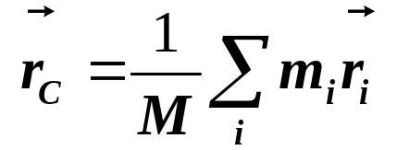
§6-1 质心动量定理
§6-1 质心动量定理
一.质心
质点系中总有一特殊点，其运动和质点系的所有质量集中于该处的质点运动相同 ⇒ 质心
以质点系各点质量为权重的系统位置的平均值
二.质心坐标
z
m_{i}
C
r_{c}
r_{i}
r_{i} —第i个质点的位矢
O
y
M —分立质点系的总质量
x

Slide 3
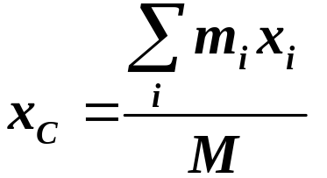

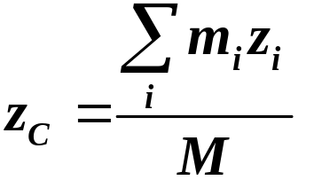


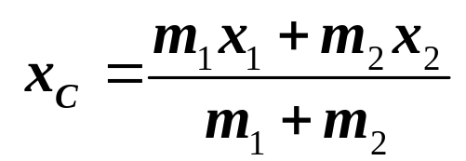




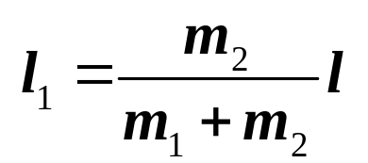
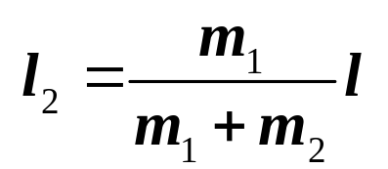


§6-1 质心动量定理
在直角坐标系中质心位置坐标：
例如：两质点组的质心
--杠杆关系

Slide 4
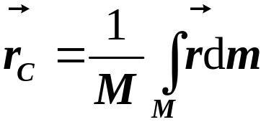
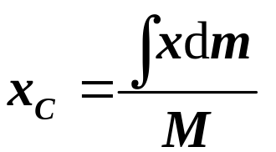
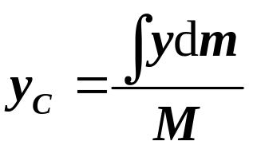
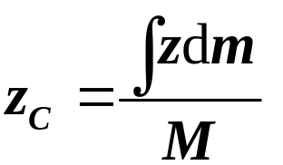

§6-1 质心动量定理
对于质量连续分布物体：
一维:
—线密度
二维:
—面密度
三维:
—体密度

Slide 5


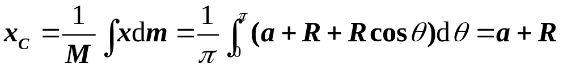
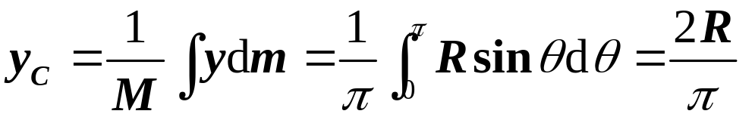
§6-1 质心动量定理
例：质量为M，长度为l 的均匀细杆弯成半圆形，
求质心的位置.
y
M, l
解：
取弧元 ds = Rdθ
ds
y
⇒
R
θ
O
a
x
x
或
ds的坐标：
⇒

Slide 6
§6-1 质心动量定理
注意：
• 质量均匀分布+几何对称性⇒质心在几何对称中心；
• ≠重心，物体固有，与外界无关，但二者可重合；
• 已知系统各部分的质心，可求整个系统的质心.

Slide 7
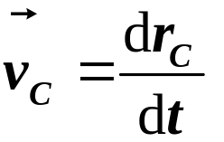
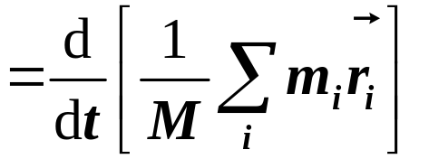
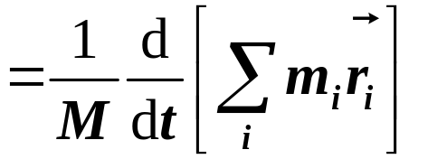
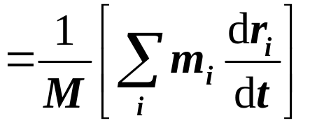
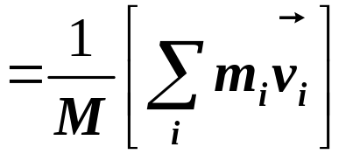
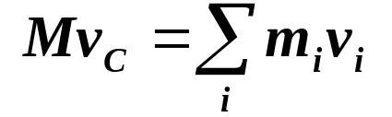
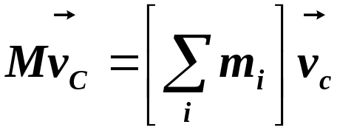
§6-1 质心动量定理
三.质心动量
质心运动速度：
定义：
——质心动量
质点组的总质量乘以质心速度为质心动量.
结论：
质心动量等于质点组的总动量.

Slide 8
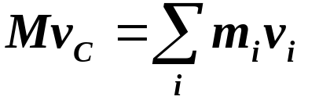
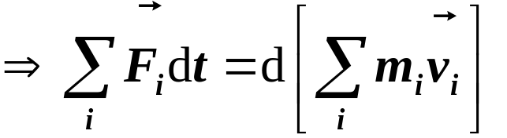

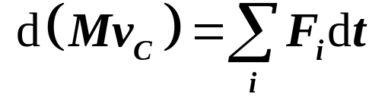
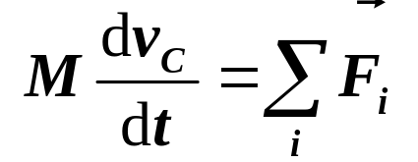
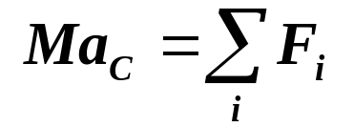
§6-1 质心动量定理
四.质心运动定理
质心动量：
质点组动量定理：
——质心动量变化定理
质心动量的改变量等于合外力的冲量.
又：
即
—质心运动定理
质点组总质量与质心加速度的乘积等于质点组所受到的合外力.

Slide 9


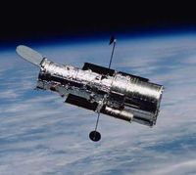
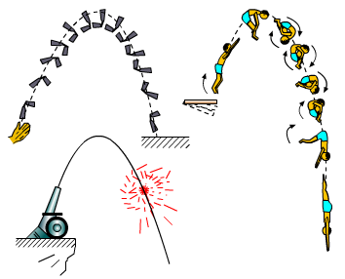

§6-1 质心动量定理
当
即系统内力不会影响质心的运动（如抛掷的物体、跳水的运动员、爆炸的焰火等）.
问题：哈勃望远镜振动产生的原因是如何分析出来的？
Notes:
（Hubble Space Telescope，HST），是人类第一座太空望远镜，总长度超过13米，质量为11吨多，运行在地球大气层外缘离地面约600公里的轨道上。它大约每100分钟环绕地球一周。哈勃望远镜是由美国国家航空航天局和欧洲航天局合作，于1990年发射入轨的。哈勃望远镜是以天文学家爱德文·哈勃的名字命名的。按计划，它将在2013年被詹姆斯韦伯太空望远镜所取代。哈勃望远镜的角分辨率达到小于0.1秒，每天可以获取3到5G字节的数据。

Slide 10
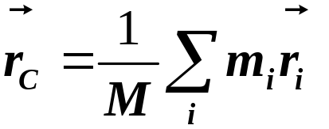
§6-1 质心动量定理
五.质心参考系
质心参考系：固结在质心上的平动参考系.
z_{C}
以 为参考系
z
• 质心系可以是惯性系，也可以是非惯性系.
r_{ic}
m_{i}
C
r_{c}
x_{C}
y_{C}
r_{i}
当质点系所受合外力为零时，质心系是惯性系，否则是非惯性系.
O
y
x

Slide 11
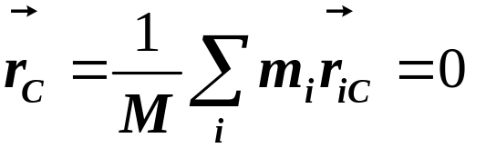
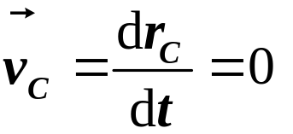
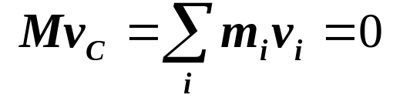
§6-1 质心动量定理
• 质心速度在质心系中为零 ⇔质点组总动量为零.
—质点组总动量为零
质心系是零动量参考系.
质点系的复杂运动通常可分解为：
质点系整体随质心的运动；
各质点相对于质心的运动.

Slide 12
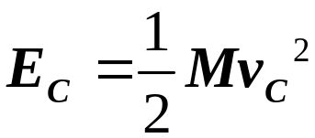
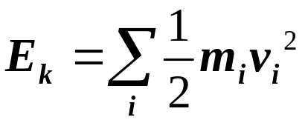





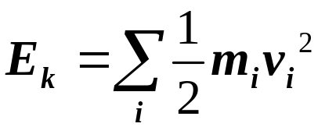
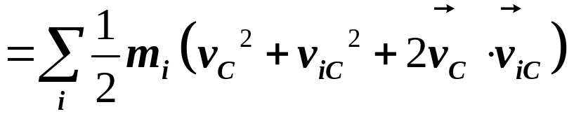
§6-2 质心动能定理
§6-2 质心动能定理
一.质心动能定理(科尼希定理)
定义：
——质心动能
——质点组总动能
z
r_{ic}
m_{i}
C
r_{c}
r_{i}
O
y
x

Slide 13
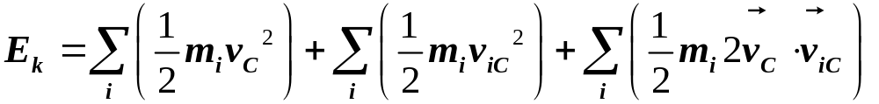
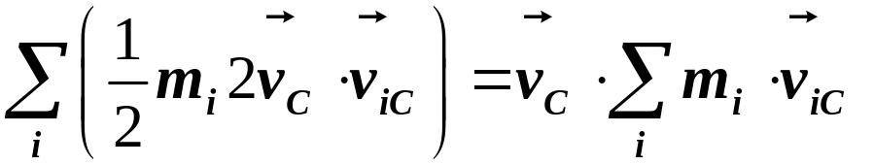


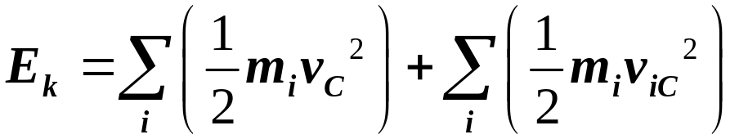
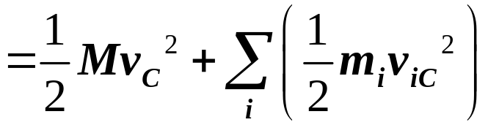



§6-2 质心动能定理
质心系中质点组总动量
——质心动能定理(科尼希定理)
质点组对惯性系的总动能等于质心对惯性系的动能与质点组对质心系的动能之和.

Slide 14
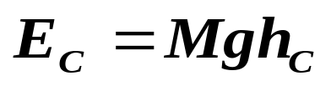
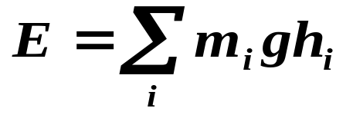
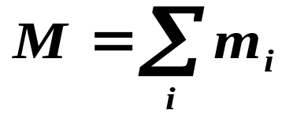
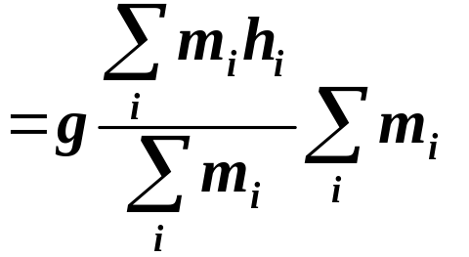
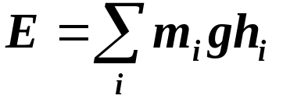
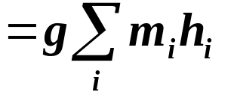



§6-2 质心动能定理
二.重力势能与质心势能
定义：
——质心重力势能
——质点组重力势能
即
质心重力势能等于质点组的总重力势能.

Slide 15


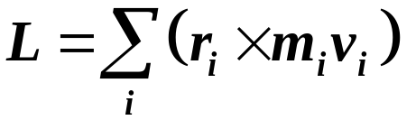

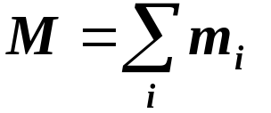
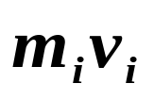


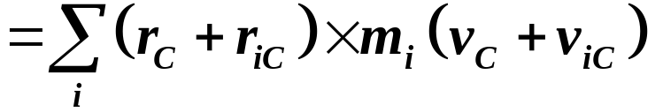
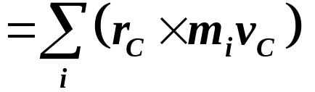
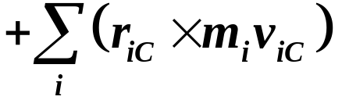


§6-3 质心角动量定理
§6-3 质心角动量定理
一.质心角动量
定义：
—质心角动量
—质点组总角动量
r_{ic}
m_{i}
C
r_{c}
因为：
r_{i}
O

Slide 16










§6-3 质心角动量定理
--质点组相对质心角动量
质点组总角动量等于质心角动量与相对质心角动量之和.

Slide 17






§6-3 质心角动量定理
二.质心角动量变化定理
与单质点完全相同
( 都
对同一点O )
三.相对质心角动量变化定理
质点组的角动量变化定理
左边：

Slide 18









§6-3 质心角动量定理
右边：
-外力相对质心力矩
——相对质心角动量变化定理
相对质心角动量的时间变化率等于外力相对于质心的总力矩.

Slide 19












§6-4 有心运动方程与约化质量
§6-4 有心运动方程与约化质量
一.有心运动方程
C
M
m
不考虑第三者的影响，
质心系是惯性系：
相减

Slide 20





§6-4 有心运动方程与约化质量
μ —约化质量 (折合质量)
—行星运动方程
(有心运动方程)
虽然日心系是个非惯性系，但把行星的真实质量用约化质量替代，行星运动方程具有牛顿运动方程的表达形式.

Slide 21


§6-4 有心运动方程与约化质量
二.日心系作为准惯性系
行星运动方程
M>>m
μ ≈ m
日心系可作为准惯性系
准惯性系的精度
(相对偏差):

Slide 22















§6-4 有心运动方程与约化质量
例 如图所示,人与船构成质点系,当人从船头走到船尾
求 人和船各移动的距离
解
在水平方向上,外力为零,则
开始时，系统质心位置
O
x
终了时，系统质心位置
解得

Slide 23






§6-4 有心运动方程与约化质量
例 用劲度系数为k的弹簧，将质量分别为m₁和m₂的物体连接起来，放置在光滑的水平面上。设m₁紧靠墙，在m₂上施力将弹簧压缩了d. 若以物体m₁，m₂和弹簧为系统，试求在外力撤去之后，( 1 ) 系统质心加速度的最大值；( 2 ) 系统质心速度的最大值.
[解]
(1)选取O点为x轴的原点.
按题意，物体m₁，m₂和弹簧所
组成的系统，在受到了外力
使弹簧压缩了d 之后,墙壁对该系统的作用
力为 . 在撤去 后，在作用 下，该系统质心加速度的最大值为

Slide 24



§6-4 有心运动方程与约化质量
( 2 ) 在撤去F_{1x}后的最初阶段，物体m₂在力F_{x} = -kx 作用下作加速运动;
在 x = 0 时力F_{x}减小到零，然而物体m₂的速度却达到了它的最大值v_{2max};
物体m₂的动能等于弹簧的弹性势能，
由此可得
这时，系统的质心速度也达到了它的最大值，
即
前:系统一直受到墙壁的作用力,质心速度一直在增加;
后:系统不再受到外力的作用,质心速度将不再改变。

